Slide 1
برنامه دوره آموزشی مشاور شیردهی
مشاهده و ارزيابي در آغوش گرفتن و شير دادن
دکتر محمود راوریِ Dr_m_ravari@yahoo.com
94/03/17

Slide 2
ارزيابي تغذيه با
شيرمادر

Slide 3
اهداف
شرح معیارهای شيردهي مادر در وضعيت راحت
نشان دادن وضعیت های شیرخوردن شیرخوار
نشان دادن روش های حمایت پستان
لیست نمودن علائمی که نشان دهنده وضعیت بد شیرخوردن شیرخوار است

Slide 4
اهداف
توصیف علائم صحیح چفت شدن (Latch-on) دهان شیرخوار به پستان
لیست نمودن علائم انتقال شیر از پستان به شیرخوار
توصیف معیارهای ارزیابی دریافت شیرکافی
لیست نمودن علائم بلعیدن شیر
انجام ارزيابي تغذيه با شيرمادر

Slide 5
مقدمه
وضعیت صحیح شیردهی مادر و نوزاد اساس موفقیت در تغذیه با شیرمادراست
شیردهی راحت، بدون درد و موثر نشانه بهترین عملکرد مادر و شیرخوار است
وضعیت های شیردهی زیادی برای مادر وجود دارد ولیکن الزاما نیازی به یادگیری همه آنها برای او نیست، لذا با همان وضعیتی که وی ترجیح میدهد باید تمرین و اصلاح شیردهی نمود .

Slide 6
مقدمه (ادامه)
مشاورین شیردهی باید بدرستی و قادر به ارزیابی وضعیت شیردهی، چگونگی چفت شدن (Latch-on) دهان شیرخوار به پستان و انتقال و بلع شیر و درج کامل ارزیابی تغذيه با شيرمادر در پرونده پزشکی، باشند

Slide 7
وضعیت های شیردهی مادر و شیرخوار
فراهم نمودن راحتی مادر از نظر فیزیکی و روحی
آموزش در هر وضعیتی که مادر قرار دارد و راحت است:
اگر مادر روی صندلی نشسته است
اگر مادر روی تخت نشسته است
اگر مادر با پهلو خوابیده است
اگر مادر به پشت خوابیده است

Slide 8
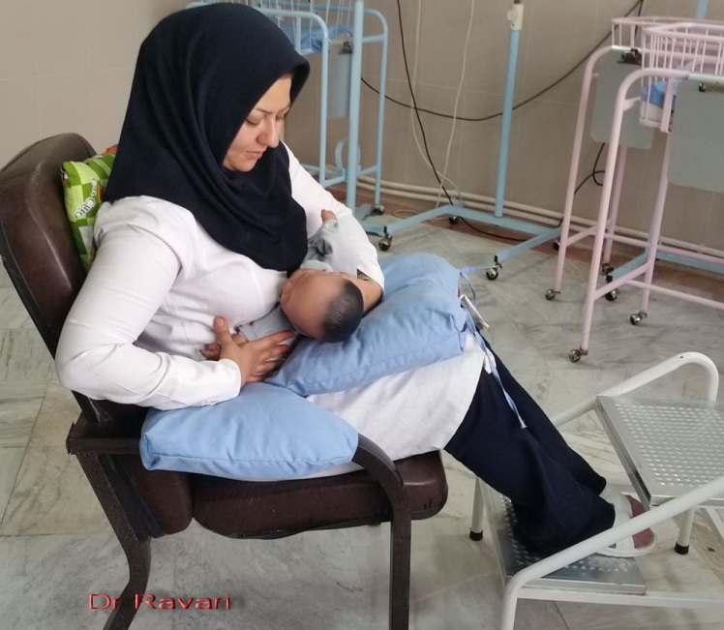
اگر مادر روی صندلی ومستقیم نشسته است
زانوهایش کمی بالاتر از باسن باشد
گذاشتن زیر پائی بمنظور بالابردن زانوها
متمایل شدن بدن شیرخوار رو به مادر
پیشگیری از کشش پشت مادر
استفاده از بالش برای راحتی و حمایت شیرخوار
برای پشت مادر
روی ران ها و پائين شکم مادر (بالش نسبتا محکم ،بالش شیردهی) بمنظور هم سطح نمودن شیرخوار با پستان
مادر نباید به عقب یا جلو بروی شیرخوار خم شود

Slide 9
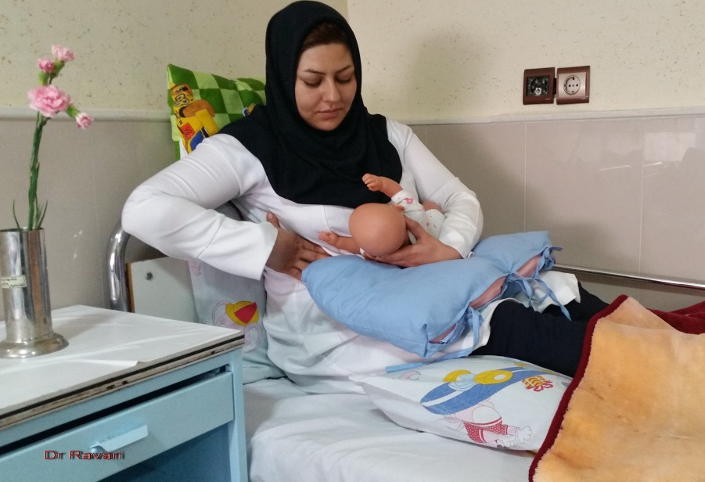
اگر مادر روی تخت نشسته است
بالا آوردن پشتی تخت بطور قائم (90درجه)
استفاده از بالش برای پشت مادر(درصورت نیاز)
گذاشتن بالش برای زیر زانوها و یا بازوی مادر
گذاشتن بالش روی ران ها و پائين شکم مادر بمنظور هم سطح نمودن شیرخوار با پستان یا حفاظت شکاف سزارین

Slide 10
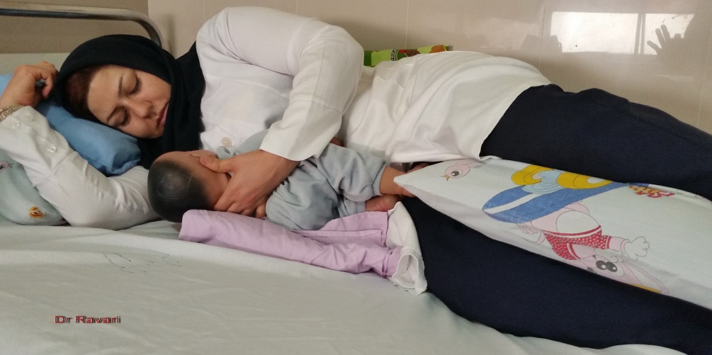
اگر مادر به پهلو خوابیده است
احساس خستگی کمتر در این روش
کمک به مادر برای خوابیدن به پهلو (در صورت نیاز) به منظور رو به پستان قرارگرفتن صورت شیرخوار
گذاشتن بالش بین پاهای مادر بمنظور هم سطح نمودن با باسن وکاهش درد پشت
استفاده از بالش برای پشت مادر(درصورت نیاز)
گذاشتن یک حوله یا پتوی لوله شده در شکاف پشت شیرخوار که به پشت نچرخد
حمایت پشت کودک توسط دست بالائی مادر

Slide 11
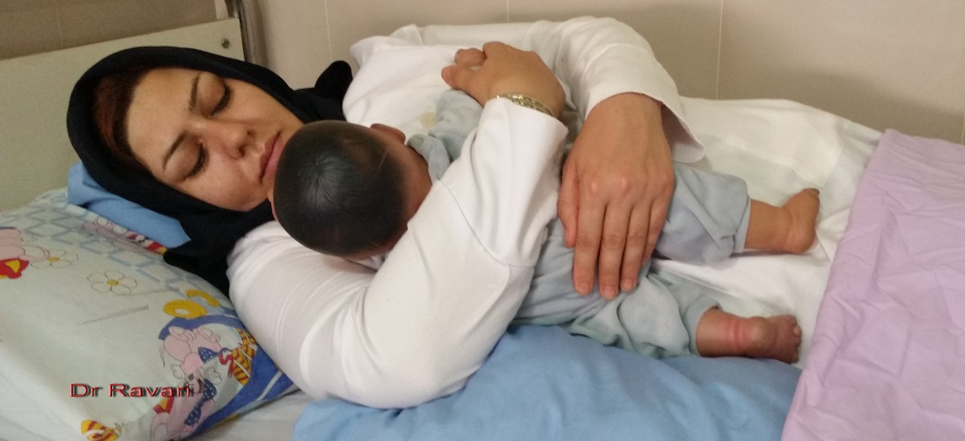
اگر مادر به پشت خوابیده است
وضعیت مناسبی برای شیردهی نیست ولیکن ممکن است نیاز باشد(جراحی ،حین و بعد از سزارین ، جریان سریع شیر)
وزن شیرخوار به روی پستان مادر ممکن است دردناک باشد
درصورت قرار دادن سینه به سینه شیرخوار با مادر ،چانه باید در پستان مادر فرو رفته باشد ،سر کمی به عقب و بینی در تماس نزدیک به پستان باشد
کمک به شیرخوار دراصلاح پوزیش و نحوه چفت شدن به پستان
هم سطح نمودن بدن نوزاد باپستان در صورت قراردادن نوزاد از پهلو و حمایت پشت وگردن شیرخوار توسط بازو آرنج مادر

Slide 12
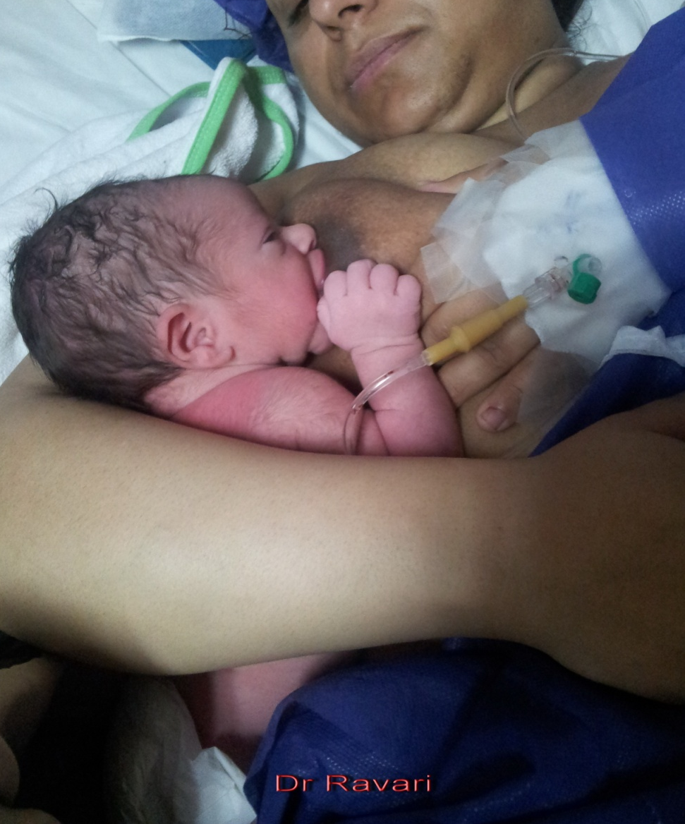
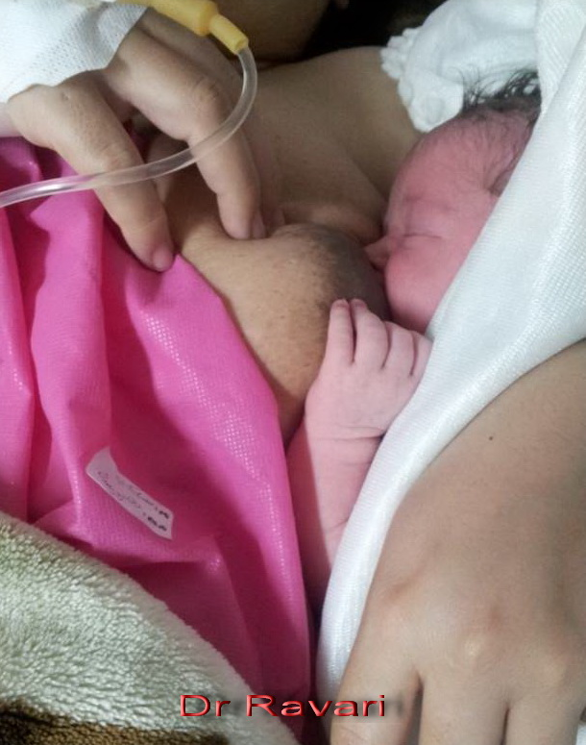
شیردهی در ساعات اول پس از سزارین
مادر به پشت خوابیده است

Slide 13
وضعیت های شیردهی مادر و شیرخوار
وضعيت شيرخوار هنگام شيرخوردن
وضعیت های معمول شیردهی
گهواره ای(Madonna or cradle hold)
گهواره ای متقابل (Cross-cradle hold)
زیر بغلی (Clutch, Under arm football hold)
زیر بغلی نیمه نشسته (Elevated clutch hold)
خوابیده به پهلو (Side-lying position)
خوابیده به پشت Australian or posture feeding, prone oblique))
نشسته (Upright posture (straddle, side sitting) )

Slide 14
وضعيت شيرخوار هنگام شيرخوردن
بدن شيرخوار باید خوب نگه داشته شود بطوریکه بدنش بطرف جلو کمی خم شود
صورت شيرخوار روبه بدن مادر و سر(گوشها) شانه و باسن شيرخوار در امتداد خطي مستقيم باشد.
بدن شيرخوار نزدیک مادر باشد،گفتن شکم به شکم tummy- to- tummy" " گمراه کننده است چون در این حالت بدن شیرخوار خیلی پائين نگهداشته می شود

Slide 15
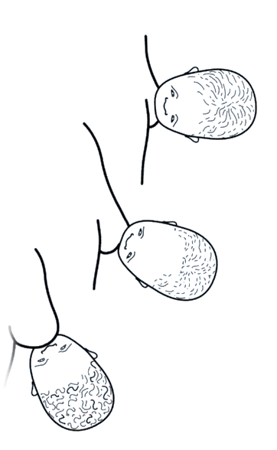
وضعيت شيرخوار هنگام شيرخوردن
بدن شيرخوار هم سطح پستان مادر باشد
شیرخوار به زیر پستان آویزان نباشد
پرهیز از وضعیتی که سبب چرخش گردن شیرخوار به طرفین شود
از فشار به پس سر( ناحیه اکسی پیتال) پرهیز شود چون این عمل باعث رهاکردن پستان و کشیدن سر به عقب و قوس کردن بدن وی می شود

Slide 16
شیردهی در وضعیت بیولژیک
Biological nurturing
روشی آسان و سریع و بدون نیاز به آموزش درکسب مهارت های شیردهی
شکم به شکم با مادر دروضعیت مایل خوابیده به روی شکم مادر semi reclined posture
ایجاد واکنش ضد جاذبه و کمک به گرفتن پستان
تحریک بهتر واکنش های نوزادی و گرفتن بدون کمک و خودبخود پستان با تماس اولیه چانه و دهان پر از هاله
روش کمک کننده در مادری که در Latch_on اشکال دارد
Notes:
biological nurturing (BN) is a new neurobehavioral approach to breastfeeding initiation that aims to reduce latching problems and early unintended breastfeeding cessation.
BN is quick and easy to do—there is no lining up of body parts and no “correct” breastfeeding procedures.
Biological nurturing also has advantages for health care providers. For instance, it saves time, as routine instruction of breastfeeding skills becomes unnecessary.

Slide 17
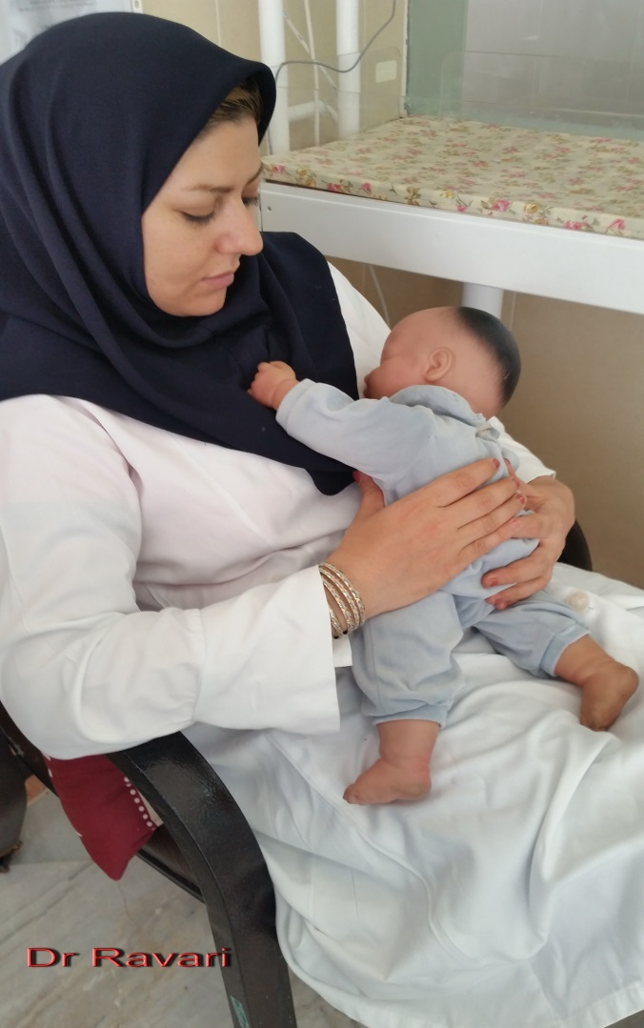
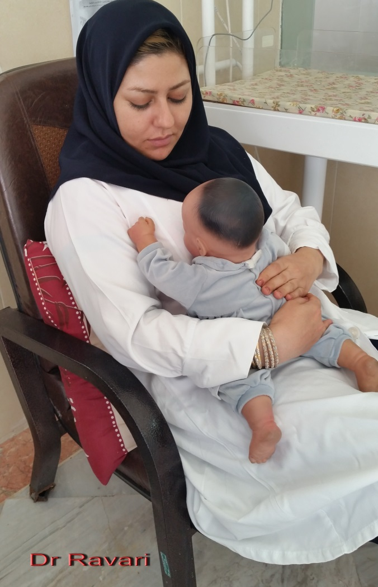
مادر بطور مایل با زاویه حدود 35 درجه در وضعیت ساکرال به پشت خوابيده است.
تمام بدن شيرخوارنیز با کمک نیروی جاذبه بطور مایل و خوابیده به شکم در تماس با شکم و قفسه سینه مادر است.
صورت شيرخوار روی پستان و سرش کمی به طرف عقب متمايل می باشد.
مادر می تواند پشت ، پهلو و یا زیر با سن شیرخوار را با دستش حمایت کند.
مایل خوابیده به پشت
Biological nurturing (laidback Breastfeeding)
شیردهی در وضعیت بیولژیک این امکان را می دهد که شیرخوار خودش پستان را بگیرد
Notes:
مفید در جریان شیرزیاد، بعد اپیدورال. گازگرفتن یا بعقب کشیدن یاافتادن زبان،ترکومالاسی و لارنگو مالاسی.

Slide 18
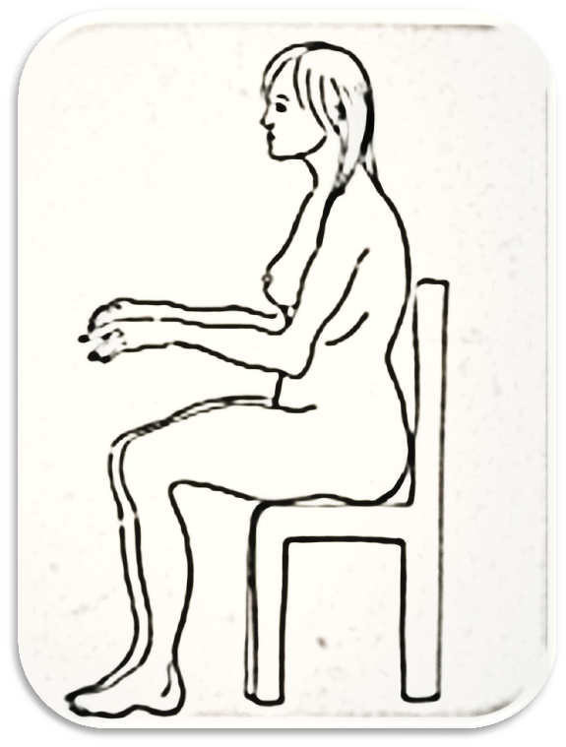
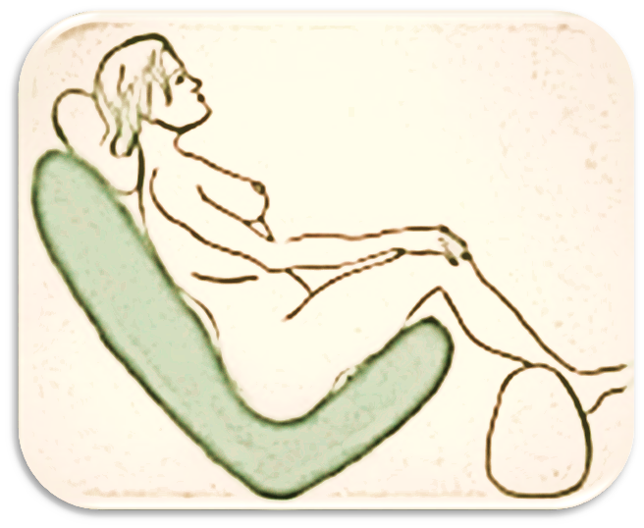
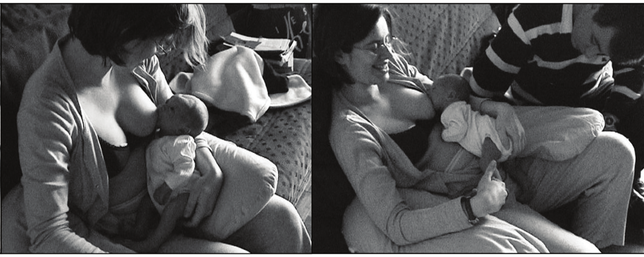
Notes:
روشی آسان و سریع و بدون نیاز به آموزش درکسب مهارت های شیردهی
ایجاد واکنش ضد جاذبه و کمک به گرفتن پستان
تحریک بهتر واکنش های نوزادی و گرفتن بدون کمک و خودبخود پستان با تماس اولیه چانه و دهان پر از هاله
روش کمک کننده در مادری که در Latch_on اشکال دارد
مفید در جریان شیرزیاد، بعد اپیدورال. گازگرفتن یا بعقب کشیدن یاافتادن زبان،ترکومالاسی و لارنگو مالاسی

Slide 19
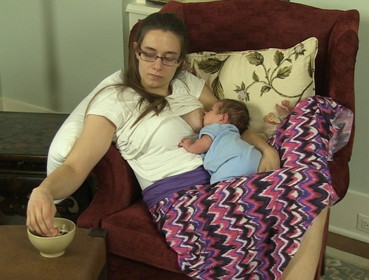
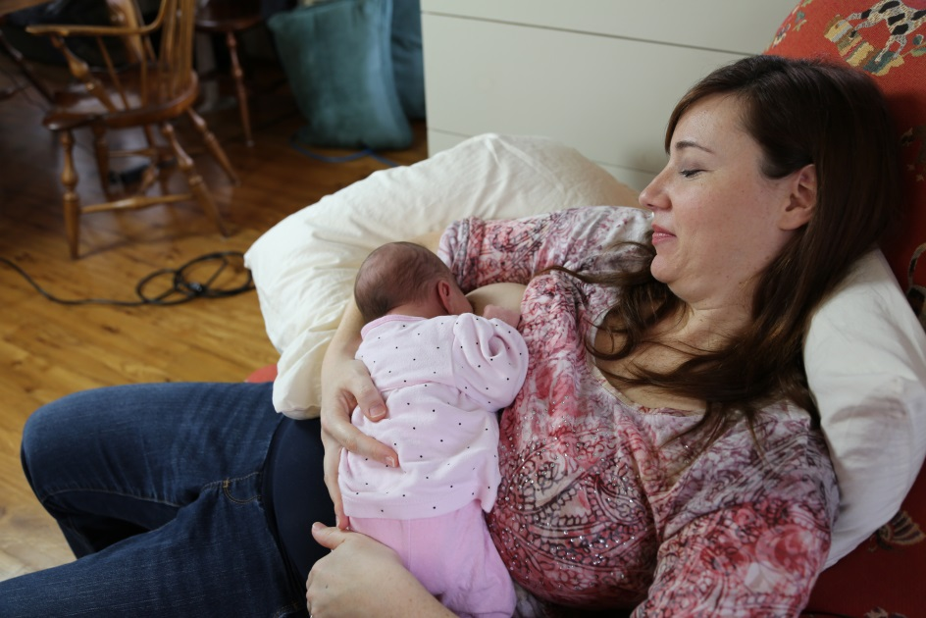

Slide 20
Madonna or cradle hold گهواره ای
سر شيرخوار در خم آرنج و بالای ساعد و شانه و پشت شيرخوار نيز توسط بقیه ساعد دست مادر همان طرف حمايت می شود.
صورت و بدن شيرخوار (به پهلو) رو به مادر است.
دست زیرین شيرخوار در طرفی که شير می خورد درپهلوی مادر و يا به باسن وی تکيه دارد
مادر می تواند با دست دیگرش پستانش را نگه دارد .

Slide 21
Cross-cradle hold گهواره ای متقابل
قاعده گردن و شانه شيرخوار با کف دست مادر و پشت شيرخوار با ساعد همان دست حمايت می شود.
صورت و بدن شيرخوار (به پهلو) رو به مادر است.
دست زیرین شيرخوار در طرفی که شير می خورد در پهلوی مادر و يا به باسن وی تکيه دارد.
مادر می تواند با دست طرفی که از پستان خود به شيرخوار شير می دهد براحتی پستانش را نگهدارد.

Slide 22
Clutch, Under arm football hold زير بغلی
شيرخوار به روی بالش و خوابيده به پهلو یا به پشت و يا کمی رو به بالا (نيمه نشسته)در کنار و زير بغل مادر و در بین بازو و قفسه سینه وی قرارمي گيرد.
قاعده گردن و شانه شيرخوار با کف دست مادر و پشت شيرخوار با ساعد همان دست حمايت می شود.
مادر می تواند به راحتی با دست طرف مقابل پستانش را نگه دارد.

Slide 23
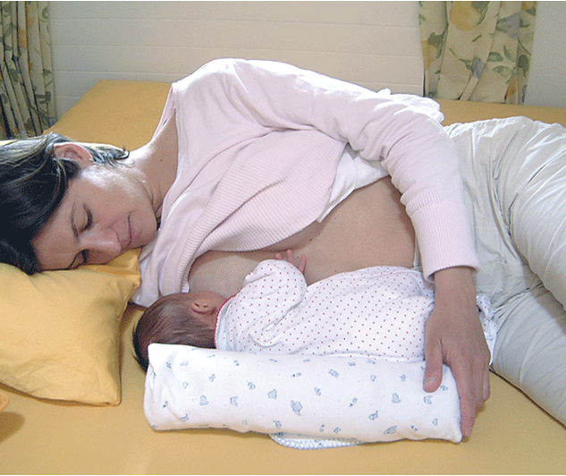
مادر به پهلو خوابيده، سر و پشت و پای بالايی خود را بر بالش تکيه مي دهد.
بدن شيرخوار از پهلو رو به روی مادر است بطوريکه صورت وی رو به مادر و دهان او هم سطح با نوک پستان و سرش کمی به طرف عقب متمايل می باشد.
سر شيرخوار می تواند بر روی بستر و يا ساعد و يا بازوی مادر قرار بگيرد.
پشت شيرخوار توسط ساعد دست فوقانی مادر ويا بالش حمايت می شود.
Side-lying position
خوابیده به پهلو

Slide 24
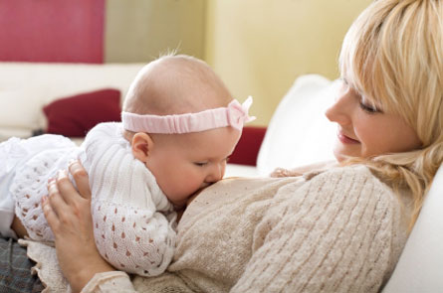
مادر به پشت خوابيده، سر و شانه هایش کمی بالاتر از شکمش بر بالش تکيه مي دهد.
بدن شيرخوار شکم به شکم روی مادر است بطوريکه صورت وی روی پستان و سرش کمی به طرف عقب متمايل می باشد.
پیشانی شيرخوار می تواند توسط قائده کف دست مادر نگهداشه شود که سر شیرخوار به جلو نیفتد.
مادر می تواند با دستش پشت و یا زیر با سن شیرخوار را حمایت کند.
خوابیده به پشت
Australian or posture feeding(prone oblique)
Notes:
مفید در جریان شیرزیاد، گازگرفتن یا بعقب افتادن زبان،ترکومالاسی و لارنگو مالاسی.

Slide 25
نشسته
Upright posture
(straddle, side sitting)
مادر نشسته، شيرخوار نیز روبه رو و روی ران مادر نشسته و صورتش رو به پستان و سرش کمی به طرف عقب متمايل می باشد.
باسن شیرخوار روی ران مادر و پاهای شیرخوار می تواند در یکطرف و یا دو طرف ران مادر قرار بگیرد.
مادر می تواند با یک دستش پشت شیرخوار و با دست دیگرش پستان خود را حمایت کند.

Slide 26
اهم مزایا و معایب وضعیت های اصلی شیردهی
بیولوژیک | مزایا | معایب احتیاط/
 | تشویق شیرخوار به شیر خوردن غریزی در مادری که در latch_on اشکال دارد بخوبی موثر است. تمامی بدن شیرخوار به بدن مادر چسبیده و نیاز به حمایت وزن وی نیست. | مادر نگران افتادن شیرخوار است

Slide 27
اهم مزایا و معایب وضعیت های اصلی شیردهی
گهواره ای | مزایا | معایب احتیاط/
 | اغلب استفاده میشود مناسب در تغذیه طولانی و زمانی که شیرخوار رشد میکند | سر شیرخوار تکان می خورد و جابجا می شود کنترول سر شیرخوار خوب نیست امکان فشار و راندن پستان بطرف پایین و اختلال در latch_on امکان بیشتردر مکیدن فقط نوک پستان توصیه به سوئیچ کردن از روش گهواره ی متقابل

Slide 28
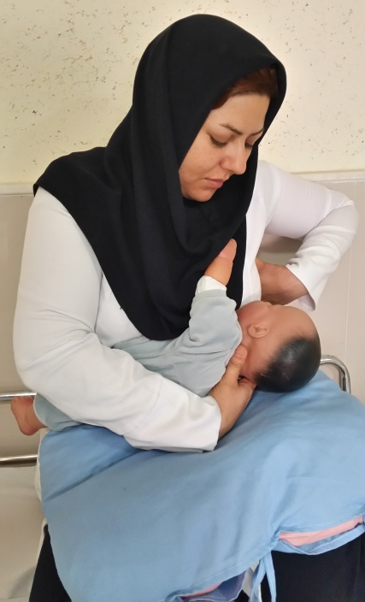
اهم مزایا و معایب وضعیت های اصلی شیردهی
گهواره ای متقابل | مزایا | معایب
 | ایده آل برای اوائل شیردهی و آموزش شیردهی (چفت شدن غیرقرینه) کنترول سرشیرخوار خوب است آوردن سر شیرخوار به طرف پستان به منظور گرفتن آن (Latch-on)آسان و خوب است | مادران کمتر با این روش آشنا هستند اطمینان از سینه به سینه گرفتن شیرخوار

Slide 29
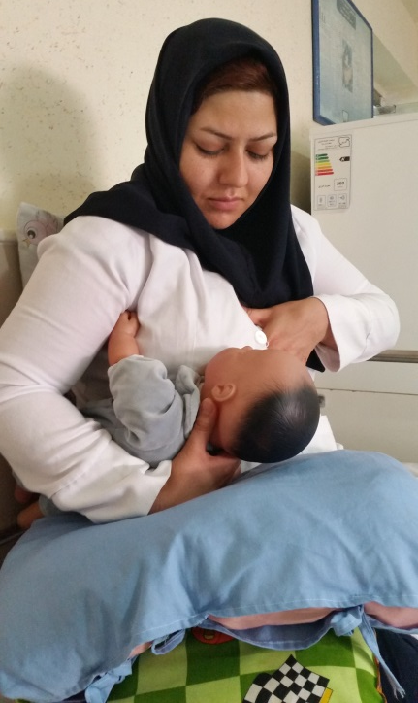
اهم مزایا و معایب وضعیت های اصلی شیردهی
زیر بغلی | مزایا | معایب
 | کنترول سرشیرخوار خوب است آوردن سرشیرخوار به طرف پستان آسان و خوب است بهترین روش برای دیده شدن هاله، نیپل و دهان شیرخوار کمک کننده در جراحی، سزارین و پستان بزرگ | در صورت تماس پای شیرخوار به پشتی مادر سرش را به عقب می کشد

Slide 30
اهم مزایا و معایب وضعیت های اصلی شیردهی
خوابیده به پهلو | مزایا | احتیاط / معایب
 | کمترین خستگی مادر وضعیت خوب پس از جراحی ، سزارین | خطر خفگی شیرخوار بعلت نیاز به مصرف بالش زیاد و یا خواب آلودگی مادر در صورت مصرف دارو اشکال (latch_on) در زاویه 90 درجه مادر با تخت دیدن چگونگی چفت شدن دهان (Latch-on)شیرخوار به پستان مشکل است مشکل دید مادر برای کمک به چفت شدن دهان شیرخوار به پستان

Slide 31
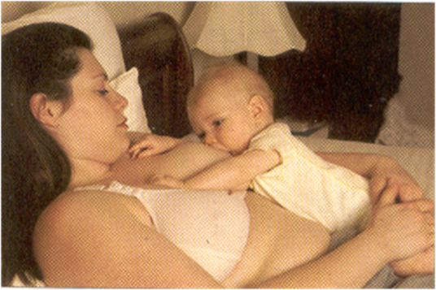
اهم مزایا و معایب وضعیت های اصلی شیردهی
خوابیده به پشت | مزایا | معایب احتیاط/
 | وضعیت خوب پس از جراحی، سزارین مفید در جریان شیر زیاد، گاز گرفتن یا به عقب کشیدن یا افتادن زبان، ترکومالاسی و لارنگومالاسی | نیاز به نگاهداشتن پیشانی شیرخوار با کف دست مادر به منظور جلو نیوفتادن سر نیاز به کنترول تخلیه کامل پستان

Slide 32
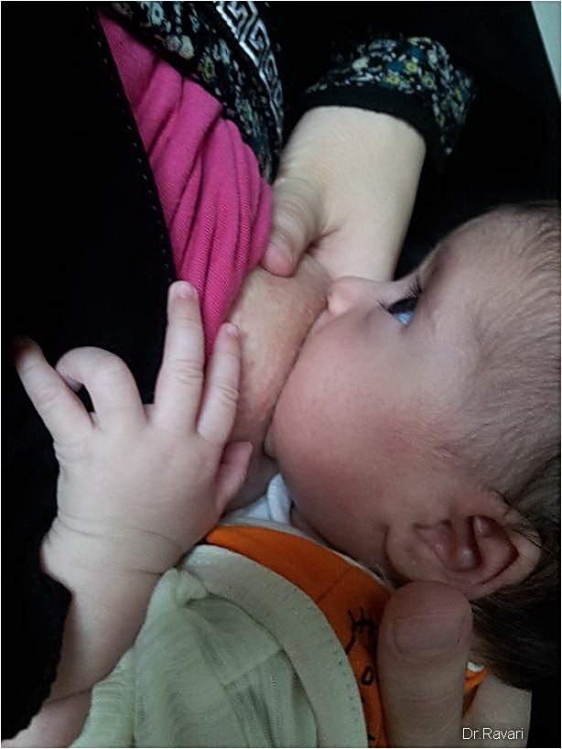
چفت شدن دهان شیرخوار به پستان Latch-on
نکات کلیدی
حمایت پستان و Latch-on
وضعیت بینی شیرخوار
وضعیت دهان شیرخوار
علائم بلعیدن(انتقال شیر)

Slide 33
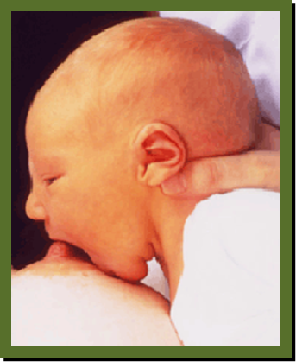
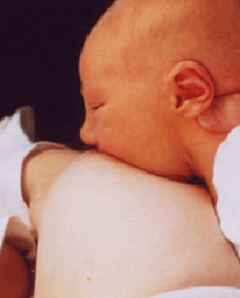
چفت شدن دهان شیرخوار به پستان Latch-on) (
نکات کلیدی
چفت شدن خوب دهان شیرخوار به پستان، از بسیاری مشکلات شیردهی پیشگیری می کند
مواردی که باید در هنگام Latch-on پرهیز کرد

Slide 34
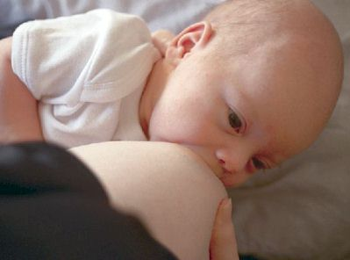
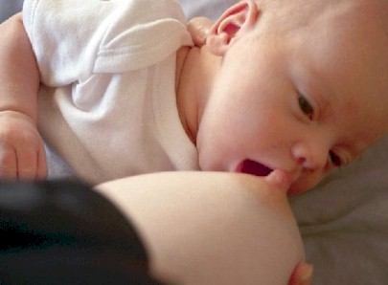
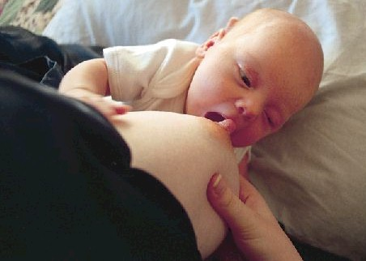
Latch-On Well چفت شدن خوب به پستان
قلب موفقیت در تغذيه با شیرمادر است

Slide 35
Latch-On Well
چفت شدن خوب دهان شیرخوار به پستان
انتقال شیر بهتر از پستان به دهان شیرخوار
تحریک بیشتر تولید شیر در پستان
رضایت و خوشنودی شیرخوار
پیشگیری از زخم نوک پستان
پیشگیری از احتقان پستان و...

Slide 36
مواردی که باید در هنگام گرفتن پستان پرهیز کرد
هدایت پستان به طرف دهان و یا خم شدن به جلو
خم کردن گردن شیرخوار( چانه به قفسه سینه)
به عقب کشیدن گردن شیرخوار
فشار به چانه شیرخوار جهت به زور باز کردن دهان
فشار دادن سرشیرخوار به داخل پستان
در آوردن پستان از دهان شیرخوار در وقفه های شیرخوردن
چرخش بدن مادر یا شیرخوار ویا تکان دادن سر شیرخوار
تحرک شدید شیرخوار(پراندن دست وپا)

Slide 37
حمایت پستان و Latch-on) (
محل قراردادن دست و انگشتان
دور از هاله
حمایت پستان توسط دست
پستان بزرگ, پستان کوچک
حمایت پستان به روشهای...C,V,U
آوردن شیرخوار به طرف پستان
(Attachment)

Slide 38
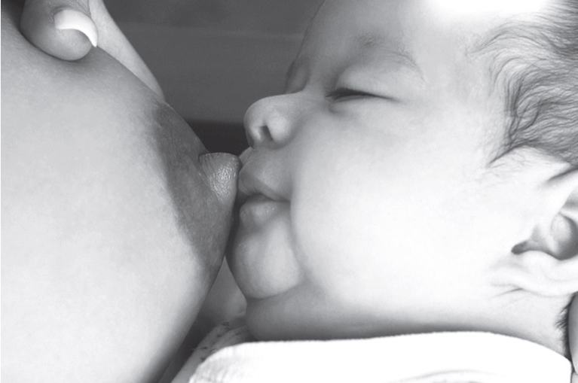
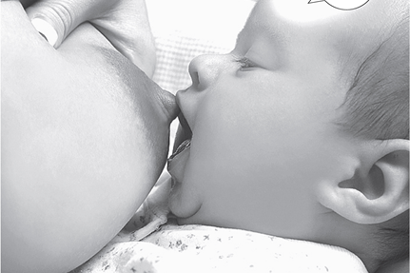
آوردن شیرخوار به طرف پستان
(Attachment)
مالیدن نوک پستان به لبها (ترجیحا لب بالا)
برای باز شدن دهان
دقت در عدم تماس انگشتان مادر با دهان شیرخوار
امکان بستن دهان و یا گاز گرفتن شیرخوار

Slide 39
آوردن شیرخوار به طرف پستان
(Attachment)
در ابتدا باید چانه شیرخوار در تماس با پستان و نوک بینی نزدیک به آن باشد:
دهان باز همانند اولین گاز زدن به یک ساندویچ بزرگ، کمک کننده است
دهان شیرخوار رو به بالا بطوریکه از طرف چانه بخش زیادی ازهاله را بپوشاند

Slide 40
آوردن شیرخوار به طرف پستان
(Attachment)
هدایت شیرخوار بطرف پستان
دهان بایدکاملا باز و زبان در کف آن باشد
ارتباط کلامی (گفتن باز) و دیدن (باز نمودن دهان مادر) کمک کننده است
احساس ترس و مقاومت در شیرخوار درصورت رفتار سریع و خشن
پرهیز از هل دادن و به زور بردن شیرخوار بطرف پستان مادر
در گریه زبان بالاست و اختلال در Latch-On Well

Slide 41
پس از باز شدن مختصر دهان شیرخوار، کمی سر وی را به عقب متمایل نموده تا وقتی که کاملا دهان باز شود وی را سريعا و به آرامی بطرف پستان هدایت کنید

Slide 42
حمایت پستان
بزرگ : دست جلوی حوله لوله شده
کوچک :کف دست به قفسه سینه

Slide 43
روشهای حمایت پستان
C-hold
C-hold with chest wall support
V-hold (scissors)
U-hold (Dancer hold)
Modified dancer hand position
Nipple sandwich hold)Taco(
Notes:
Th e Dancer ha nd positio n (D anner, 1 9 9 2 ) ca n benefit ma ny of th e s e bab ie s
becau se i t st a bil izes t h e jaw a nd s upports t he ma ss et e r muscles , wh i c h
dec re a se s the i ntra-oral s pace a nd e nhances th e ge ne ra t i on of nega t i ve
pressure.
i. The brea st is s upported b y t he thir d , fourth, a nd fifth fi ngers so t h at t he
we bb in g b e twee n th e th u mb and index fin g er forms a U- s h a pe d cu p on
w hich t he bab y ' s ch i n rests.
ii. The th umb a nd inde x finge r support t he cheek s w ith ge ntle t rac t i on
toward t h e corner of t h e li ps .

Slide 44
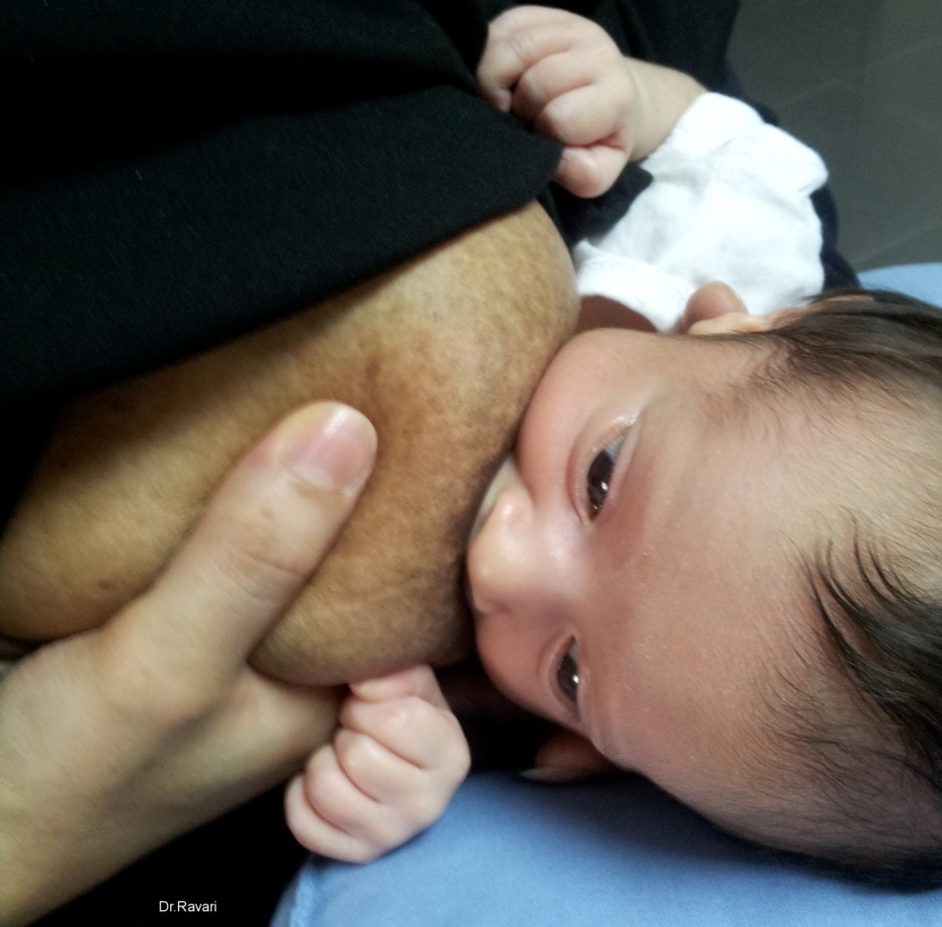
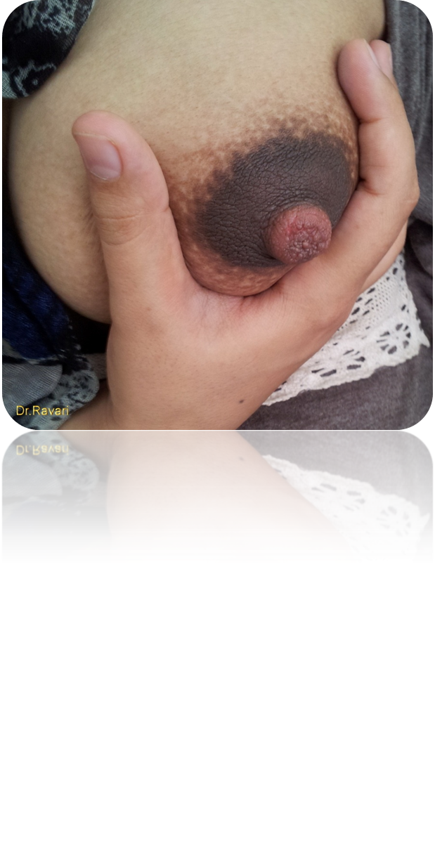
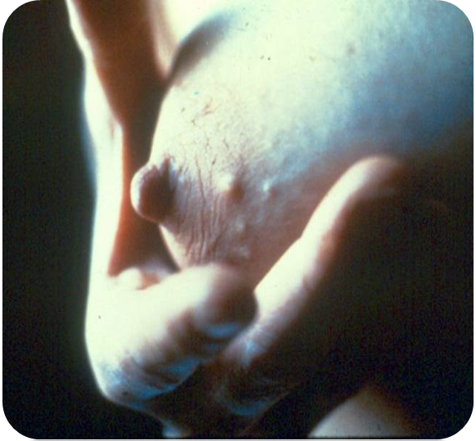
C-hold
V-hold
Taco
C-hold
with chest wall support
Dancer hold)

Slide 45
وضعیت بینی شیرخوار درLatch-on
فشار بیمورد انگشت به روی پستان به بهانه باز نگهداشتن راه بینی ممکن است سبب:
اختلال در Latch-on، بیرون آمدن پستان از دهان،
درد نوک پستان(زخم و فیسور) و مجاری بسته شده شیر شود
تغییر پوزیشن بدن شیرخوار در صورت چسبیدن بینی به پستان :
فشار آرام آرنج مادر به باسن شیرخوار و راندن مختصر وی بطرف داخل وبالا
حلقه زدن پاهای شیرخوار به دور کمر مادر
مختصر بالا تر کشیدن پستان

Slide 46
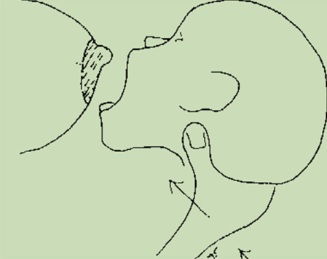
وضعیت دهان شیرخوار در Latch-on
نظرات مختلف در چگونگی وضعیت دهان شیرخوار بروی هاله پستان: (مهم راحتی مادر و انتقال خوب شیر است)
در مرکز
غیر قرینه (ترجیحا)
دهان کاملا باز
زاویه گوشه دهان(150-130درجه) یا بهتر
عدم فرورفتگی درگونه
برگشته شدن لب ها بطرف بیرون و نه مکیدن لب پائینی
قرارگرفتن حدود 2-1اینچ از هاله پستان در دهان شیرخوار

Slide 47
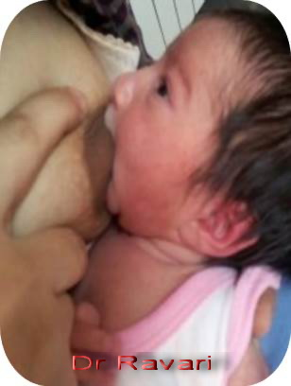
نه مکیدن لب پائینی
برگشته شدن لب ها بطرف بیرون

Slide 48
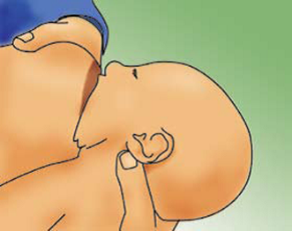
علائم بلعیدن (انتقال شیر)
شنیدن صدای فوت بعلت خروج هوا از بینی
شنیدن صدای” CA” از گلو
شنیدن صدای بلع با گوشی در روی گلو
دیدن حرکت فک پائین و هرچه پائین آمدن وتوقف چانه شیرخوار قبل از بلع با مکیدن های آرام وعمیق بصورت: بازنمودن کامل دهان >>توقف چانه>>بستن دهان
مختصر لرزش یا حرکت ناحیه بناگوش و پس سر بعلت حرکات فک
فرو رفتن مختصر بالای هاله پستان

Slide 49
Good Latch-On and positioning
Incorrect latch-on and positioning

Slide 50
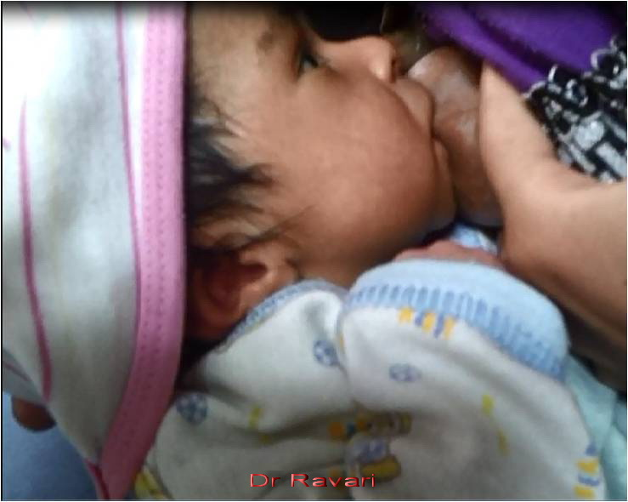
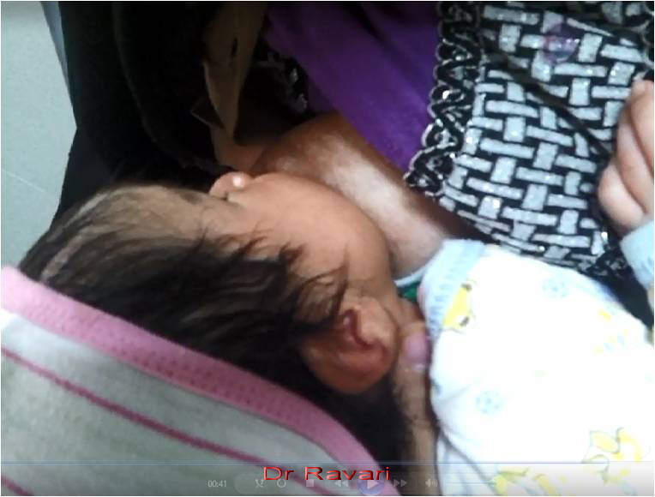
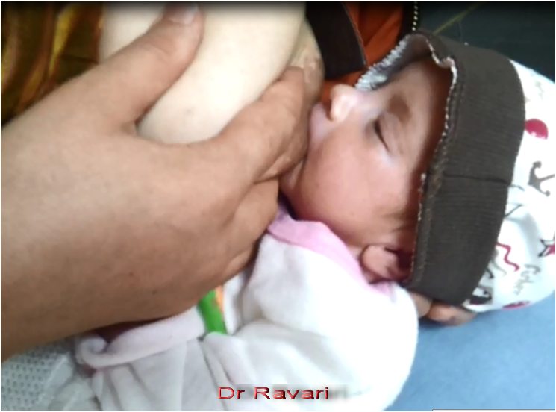
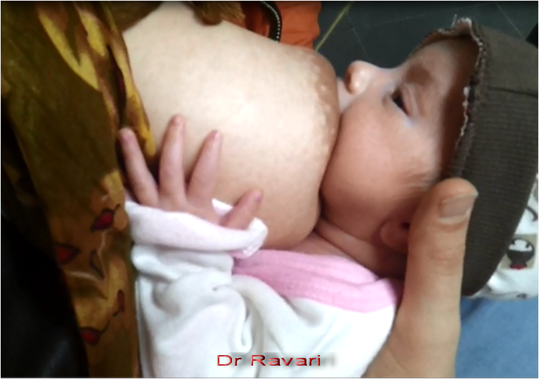
مورد 1
مورد 2

Slide 51
فرم مشاهده شيردهي
مادر : | مادر :‌
 مادر سالم به نظر مي رسد  مادر راحت و آرام است علائم پيوند عاطفي بين مادر و شيرخوار وجود دارد |  مادر بيمار يا افسرده به نظر مي رسد  مادر عصبي و ناراحت به نظر مي رسد  تماس چشمي بين مادر و شيرخوار وجود ندارد
شيرخوار :  شيرخوار سالم به نظر مي رسد  شيرخوار راحت و آرام است  شيرخوار در صورت گرسنگي پستان راجستجو نموده يا مي گيرد | شيرخوار : ‌شيرخوار خواب آلوده يا بيمار به نظر مي رسد شيرخوار بي قرار است و گريه مي كند شيرخوار در صورت گرسنگي پستان راجستجو ننموده يا نمي گيرد
پستان ها:  پستان ها سالم به نظر مي رسند  ناراحتي و درد وجود ندارد پستان بخوبي با انگشتان به دور از هاله نگهداشته شده است. نوک پستان قابل ارتجاع | پستان ها: پستان ها قرمز ، متورم به نظررسيده يا نوك آن زخمي است  پستان يا نوك آن دردناك است پستان با انگشتان بر روي هاله نگهداشته شده است.  نوک پستان صاف ، غيرقابل ارتجاع

Slide 52
فرم مشاهده شيردهي
وضعيت شيرخوار :‌  سر(گردن)و تنه شيرخوار دريك امتداد قرار دارد  بدن شيرخوار نزديك بدن مادر است  تمام بدن شيرخوار حمايت شده است  شيرخوار بنحوي نزديك پستان مي شود که بيني او رو به نوك پستان قرار دارد | وضعيت شيرخوار :‌ گردن و سر شيرخوار موقع شيرخوردن چرخيده است بدن شيرخوار نزديك بدن مادر قرار ندارد  فقط سر و گردن شيرخوار حمايت شده است  شيرخوار بنحوي نزديك پستان مي شود که لب تحتاني و چانه او رو به نوك پستان قرار دارد
گرفتن پستان توسط شيرخوار:‌  قسمت بيشتري از هاله پستان در بالاي لب فوقاني شيرخوار ديده ميشود دهان شيرخوار كاملاً باز است لب زيرين به بيرون برگشته است چانه شيرخوار چسبيده به پستان مادر مي باشد | گرفتن پستان توسط شيرخوار:‌  قسمت بيشتري از هاله پستان در پائين لب تحتاني ديده مي شود  دهان شيرخوار كاملاً باز نيست  لب ها بطرف جلوي نوک پستان غنچه شده يا به داخل برگشته است چانه شيرخوار در تماس با پستان نيست
مكيدن :‌  مكيدن هاي آهسته، عميق با مكث ها  گونه ها موقع مكيدن بر آمده است  شيرخوار پس از شير خوردن ، خود پستان را رها مي كند  مادر متوجه علائم بازتاب جهش شير مي شود | مكيدن :‌  مكيدن هاي سريع و سطحي  گونه ها موقع مكيدن بداخل كشيده مي شود  پس از شيرخوردن ، مادر شيرخوار را ازپستان جدا مي كند  علائم بازتاب جهش شير ملاحظه نمي شود

Slide 53
ابزارهای ارزیابی تغذیه نوزاد با شیر مادر
Infant Breast Feeding Assessment Tool.
LATCH
Systematic Assessment of the Infant at Breast.
Mother-Baby Assessment.
Potential Early Breast Feeding Problem Tool.
Maternal Breast Feeding Evaluation Scale
And ......

Slide 54
ابزار ارزيابی تغذيه نوزاد با شيرمادر(IBFAT)
0 | 1 | 2 | 3
تحريک نمي شود | نياز به تحريك قوي تر بدن و اندام ها در شروع و طی شير خوردن | استفاده از تحريك مختصر مانند بازو بسته کردن ونوازش کردن و ومالش پشت | بدون تحريك | آمادگی نوزاد برای شروع تغذيه
عدم تلاش در جستجو | جستجوی کم حتی با نوازش | جستجو با نياز به کمی نوازش | جستجوی بلافاصله و موثر | رفلکس جستجو کردن پستان در نوزاد
نگرفتن پستان | بيشتر از 10 دقيقه | 3 تا 10 دقيقه | شروع بلافاصله (0 تا 3 دقيقه ) | مدت گذاشتن به سينه تاگرفتن پستان و شروع به مکيدن توسط نوزاد
مکيدن نداشت | مکيدن ضعيف وگاها با تلاش کمتر و به مدت کوتاه تر | مکيدن نسبتا خوب، (گرفتن و رها کردن پستان) ولی نياز به تحريک | مکيدن خوب و کامل يک يا هردو پستان | الگوی مکيدن نوزاد

Slide 55
Positioning / Attachment Checklist
Positioning Checklist
Sit comfortably with your back supported
Support behind baby’s back and shoulders
Allow baby’s head to tilt well back – your midwife will show you how you can support baby’s head while allowing it to tilt back
Turn baby’s whole body to face you
Snuggle baby’s chest and body underneath your breasts and very close to you
Line baby up with his nose opposite your nipple
Keeping baby’s head tilted back, bring baby’s lips and chin to your breast a few cm below your nipple
Keep your nipple above baby’s top lip
Watch baby’s bottom lip – it must “stick” on the breast 3 – 4 cm from the base of the nipple
Wait for a wide open mouth with the tongue down
Quickly bring baby’s chin even closer while he scoops the breast into his mouth

Slide 56
Positioning / Attachment Checklist
Attachment Checklist
Baby’s mouth looks wide open
Baby’s cheeks look full
Baby’s chin is pressed in close to your breast
Baby starts sucking right away
Baby feeds in bursts of deep slow sucks and swallows, with short rest pauses
Breastfeeding feels comfortable. If your nipple hurts when you are feeding, the attachment is not quite right. Slide your finger in the corner of your baby’s mouth to break the suction, then bring your baby off the breast and help him to attach again. If you leave your baby on the breast when it is hurting, your nipple will become sore

Slide 57
Sample practical skills review form
Positioning and attachment
www.unicef.org.uk/Documents/Baby_Friendly/Guidance/4/practical_skills_review_forms.doc

